Slide 1
Ética e Responsabilidade na Era Digital: Desafios e Práticas

Slide 2
A área de Tecnologia da Informação (TI) desempenha um papel crucial em nossas vidas modernas, permeando todos os aspectos da sociedade, no entanto, com o crescimento acelerado e a influência cada vez maior surgem questões éticas complexas que precisam ser abordadas. No entanto, com esse rápido avanço, surgem complexas questões éticas que os profissionais enfrentam dia a dia.
2

Slide 3
A ética desta área desempenha um papel fundamental no desenvolvimento, uso e impacto da tecnologia na sociedade, sendo um campo que exige não apenas conhecimentos técnicos, mas também responsabilidade e consciência dos profissionais sobre as implicações éticas de suas ações.
3

Slide 4
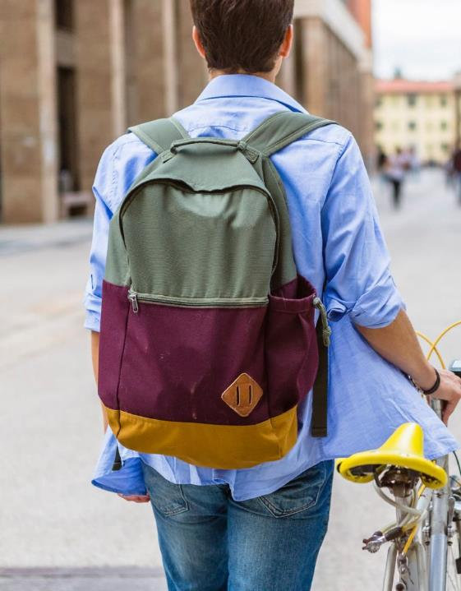
Uma das principais áreas de preocupação da ética é a recolha massiva de informações pessoais, é essencial a ética nesta questão, garantindo o consentimento informado dos usuários e adotando medidas adequadas para proteger dados não autorizados.
4

Slide 5
PRIVACIDADE E PROTEÇÃO DE DADOS

Slide 6
Um dos desafios éticos mais prementes aqui, diz respeito à privacidade e proteção de dados, á medida que empresas e organizações recolhem cada vez mais informações pessoais, como dados de clientes e usuários, torna-se essencial garantir a recolha ética e respetivo armazenamento seguro desses dados.
Os profissionais das Tecnologia da Informação devem adotar práticas de segurança robustas e políticas claras de privacidade, assegurando a confidencialidade e o consentimento informado no tratamento dessas informações sensíveis.

Slide 7
ALGORÍTIMO E DISCRIMINAÇÃO

Slide 8
A crescente dependência de algoritmos na tomada de decisões importantes, como contratações, concessão de crédito e processos seletivos, levanta preocupações sérias no uso destas tecnologias.
Os algoritmos, embora sejam ferramentas poderosas, podem refletir preconceitos e desigualdades presentes nos dados de transmitidos, sendo fundamental que os profissionais de TI estejam atentos e promovam a transparência e equidade na concepção, implementação e avaliação de sistemas algorítmicos.

Slide 9
RESPONSABILIDADE SOCIAL

Slide 10
A Tecnologia de Informação desempenha um papel crucial na criação e manutenção de sistemas que impactam diretamente a sociedade.
Os profissionais enfrentam dilemas éticos ao equilibrar as demandas comerciais e preocupações sociais. É crucial considerar o impacto das suas decisões e ações em diferentes partes interessadas, abordando questões como segurança, acessibilidade, sustentabilidade e inclusão.

Slide 11
CIBERSEGURANÇA

Slide 12
A segurança cibernética é um desafio da Tecnologia de Informação, os profissionais têm a responsabilidade de proteger sistemas, redes e dados, contra a possíveis ataques e invasões.
A ética profissional exige que os especialistas ajam de maneira íntegra, cumprindo os mais altos padrões de segurança e proteção, ao mesmo tempo, em que se abstenham de práticas prejudiciais e ilegais.
12

Slide 13
PROPRIEDADE INTELECTUAL E PLÁGIO
13

Slide 14
A inovação é um pilar fundamental, que impulsiona o avanço tecnológico, no entanto, a propriedade intelectual e o plágio são questões éticas que permeiam essa área.
Os profissionais desta área, devem respeitar os direitos autorais, evitar a apropriação indevida de ideias e o uso não autorizado de propriedade intelectual.
14

Slide 15
Ao promover uma cultura de respeito dos direitos de autoria e conhecimento, essas questões ganham nova relevância ética, estimulando a criatividade e a colaboração responsável.
Os profissionais enfrentam desafios complexos e dilemas éticos relacionados à privacidade, viés algorítmico, responsabilidade social, cibe segurança e propriedade intelectual.
15

Slide 16
Promover esta conduta é fundamental para assegurar o uso responsável e benéfico da tecnologia, minimizando potenciais danos e maximizando os impactos positivos na sociedade.
Os profissionais de Tecnologia da Informação têm a oportunidade de moldar um futuro tecnológico mais ético e sustentável, guiados pelos princípios fundamentais da responsabilidade e do respeito aos direitos humanos.
16

Slide 17
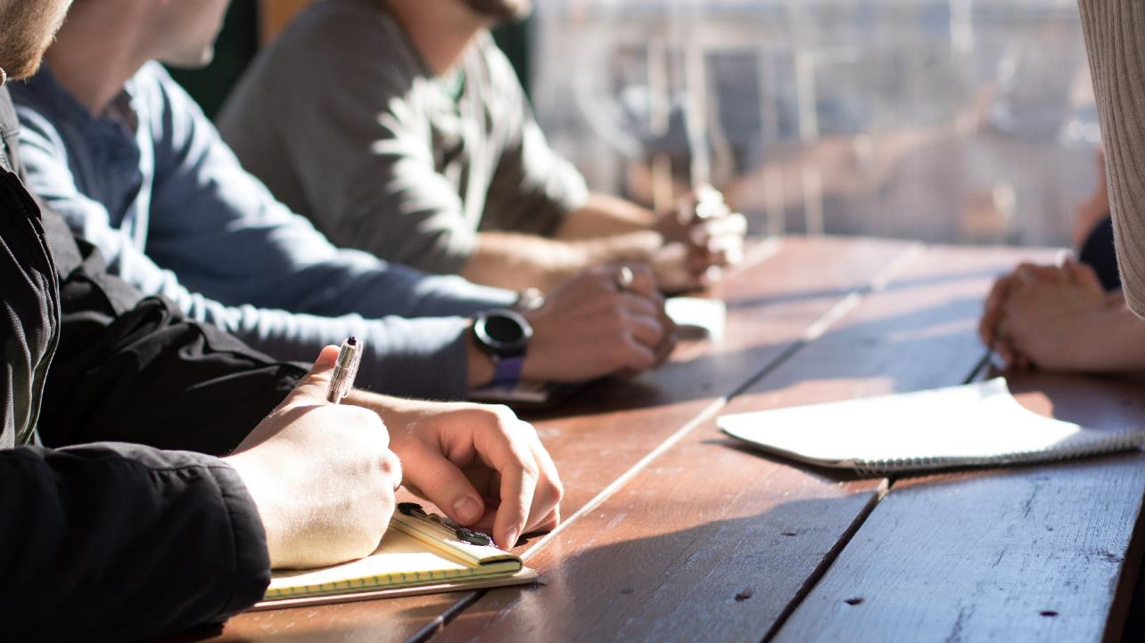
OBRIGADO
Pedro Oliveira, Átina António, Teresa Martins, Marco Guerreiro, Cleberson Botelho, Carlos Machado
Módulo 5 - Ética profissional: princípios, comportamentos e relacionamento no ambiente de trabalho

